Slide 1
app主题设计的创意和创新性
学生学习时有交流需求，包括学生之间与师生之间。同时对于目前一对多的教育情况，难以顾及到所有学生，无法一一解答，也就造成学生对一些知识的不理解，此时就需要询问或者更详细、优质的解答。我们的平台能解决一些痛点：
匿名提问
分享学习资料（笔记、课件、题目等）
良好的交流功能
……

Slide 2
市场、竞争对手和同类产品
分析的详尽程度，以及产品定位、用户群分析的准确性。
本校存在学者网与砺儒云两大类似平台。以往也有一些搜题软件可以提供解答。

Slide 3
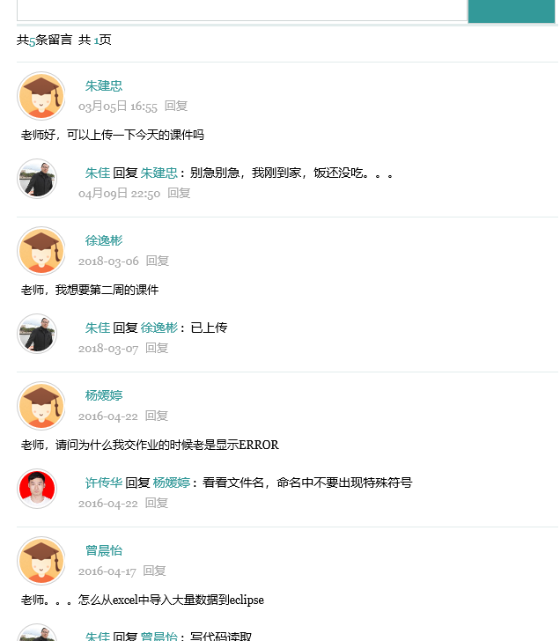
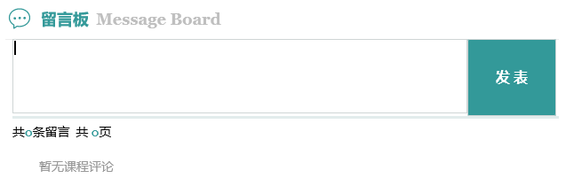
市场、竞争对手和同类产品
学者网
简单的留言版，只有文字，无法上次图片；只能在网页端使用，没有实时通知，导致回复过慢。

Slide 4
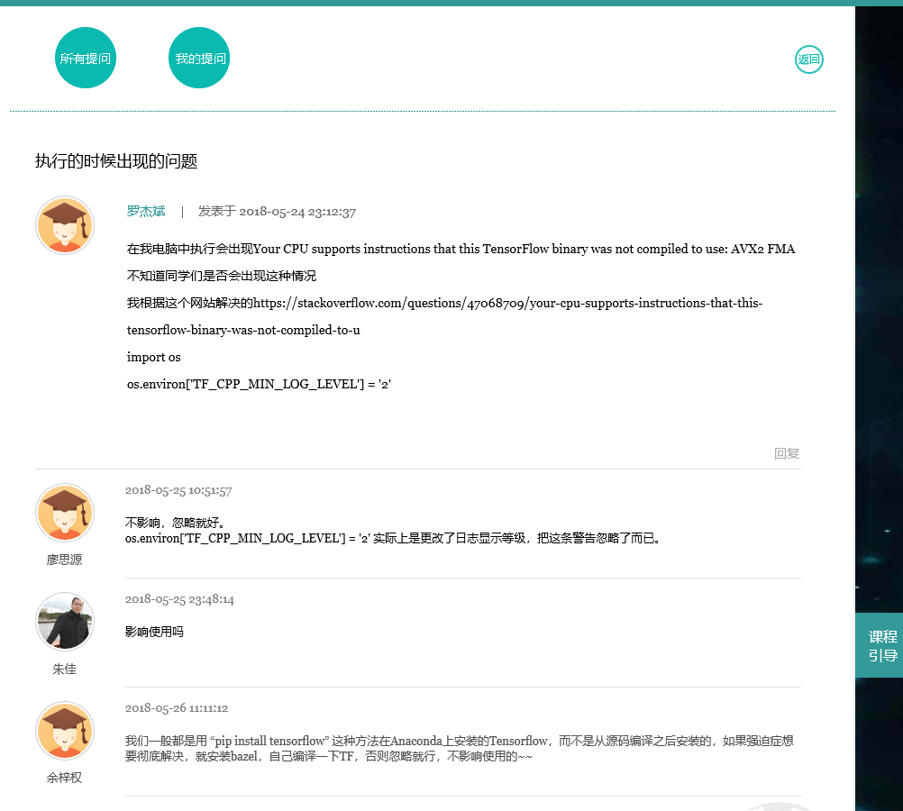
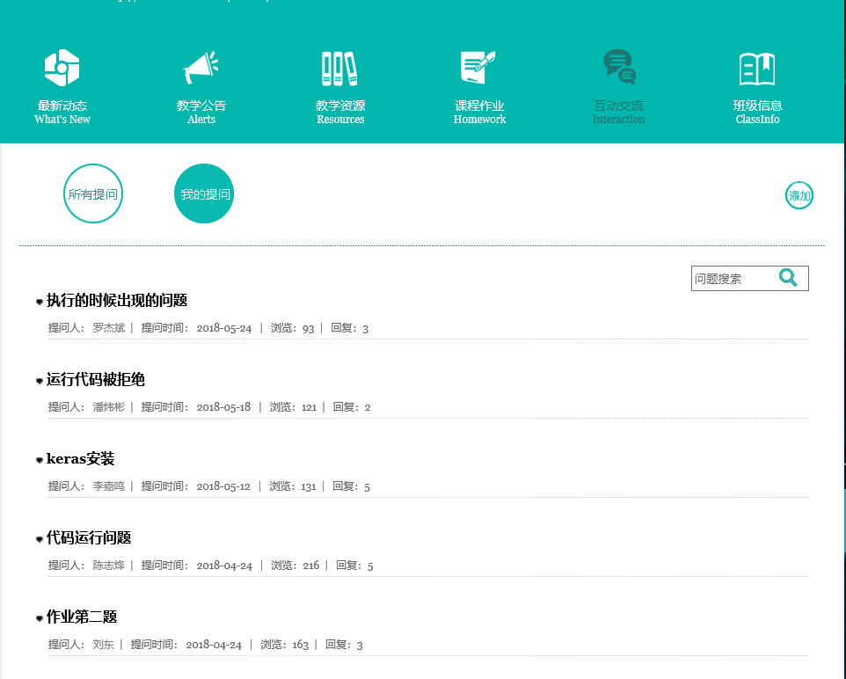
市场、竞争对手和同类产品
学者网
同样的，提问方式，只有文字，无法上次图片；只能在网页端使用，没有实时通知，导致回复过慢。问题不分类，没有tag；没有完善的管理方式；回答与评论混在一起。

Slide 5
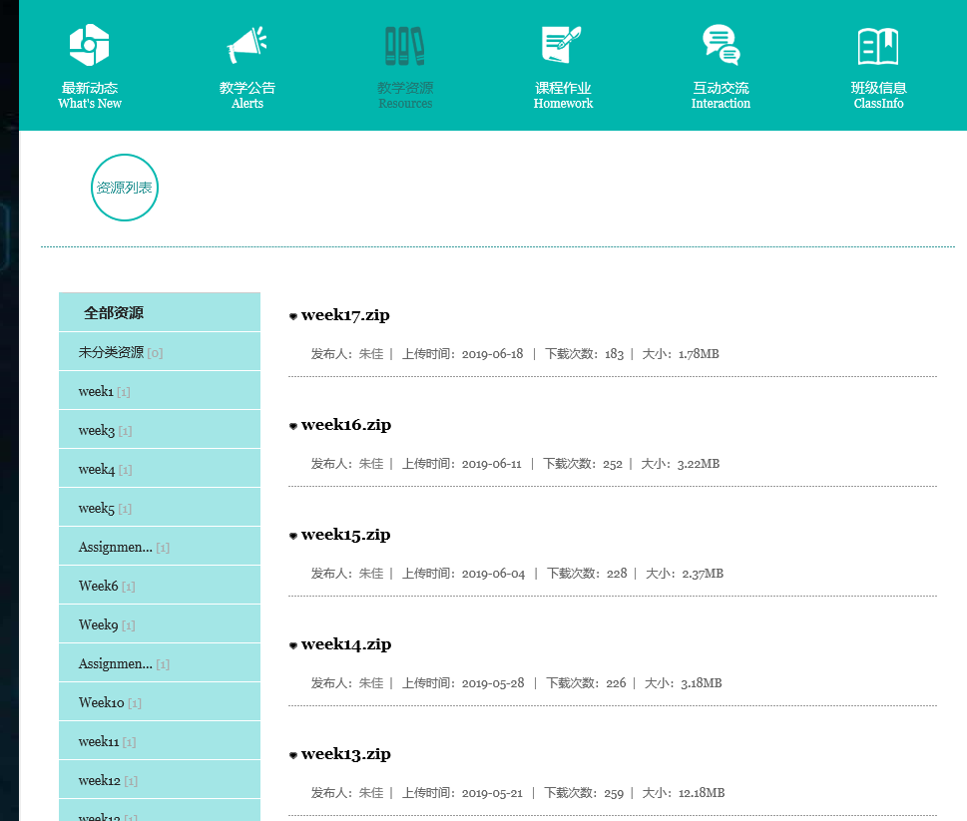
市场、竞争对手和同类产品
学者网
学习资料分享方式单一。只有文件发送而没有过多反馈。

Slide 6
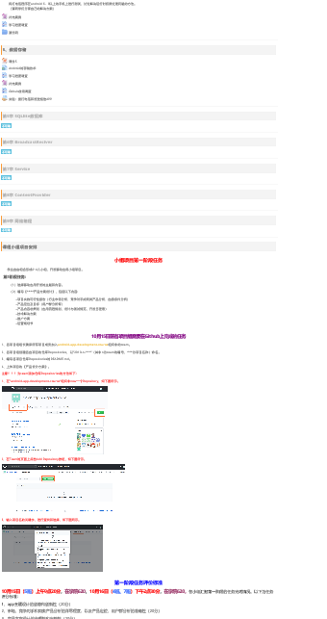
市场、竞争对手和同类产品
砺儒云
排版乱成这样，只有简单的章节划分。就算老师精心排过，资料的提供方式也依然混乱。
没有提供交流平台（或者是UI逻辑做成这样我也找不到在那里）。反馈简单，只有文字。
有通知，以及对应微信小程序，但功能简单。

Slide 7
产品方案设计的合理性和完整性
总结前面的平台与使用体验，应用除了提供学者网和砺儒云都具有的功能外，也将进行扩展。
结合自身需求，开发这样一款通过学生之间互动，师生之间互动，提供完善师生体验的应用，以提供学习生活中无法满足的需求，是十分实用而且具有现实意义的。
应用
学生
老师

Slide 8
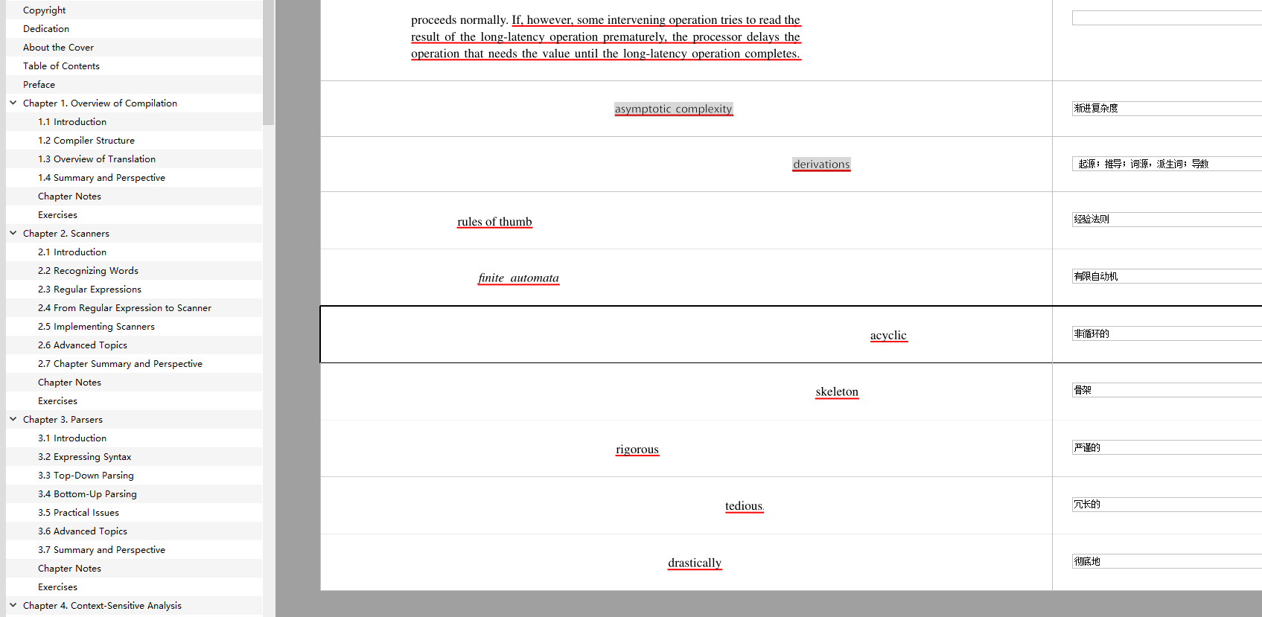
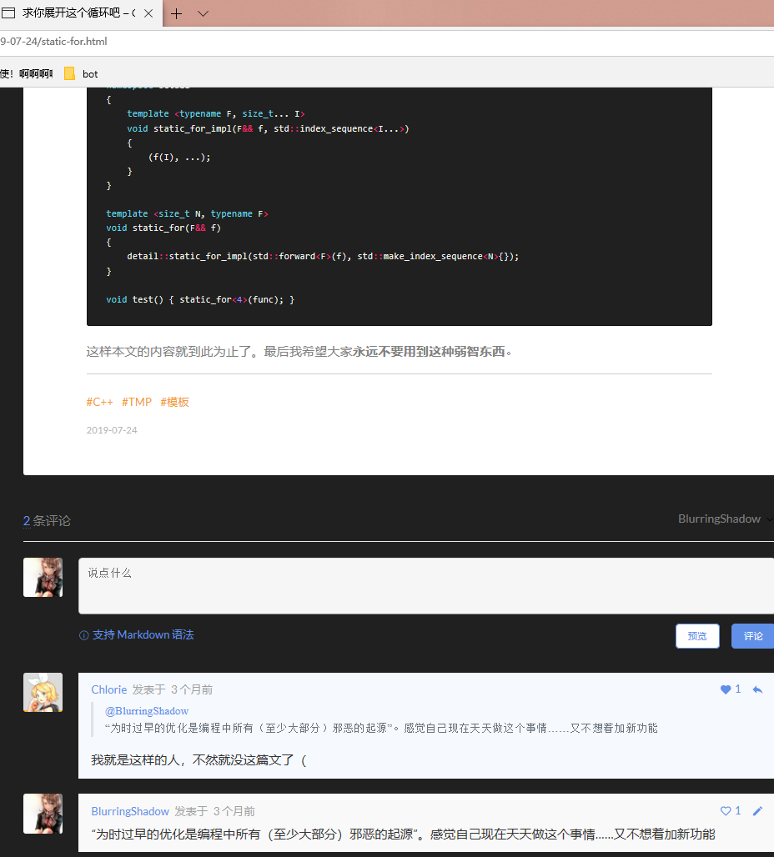
产品方案设计的合理性和完整性
学生交流之间不仅仅是简单的文字交流，也将借鉴更多社交平台上多样的信息交换方式，力求让学生之间的交流变得更加立体化。
公共课件标记笔记
支持Markdown的评论区
Notes:
高强度对线

Slide 9
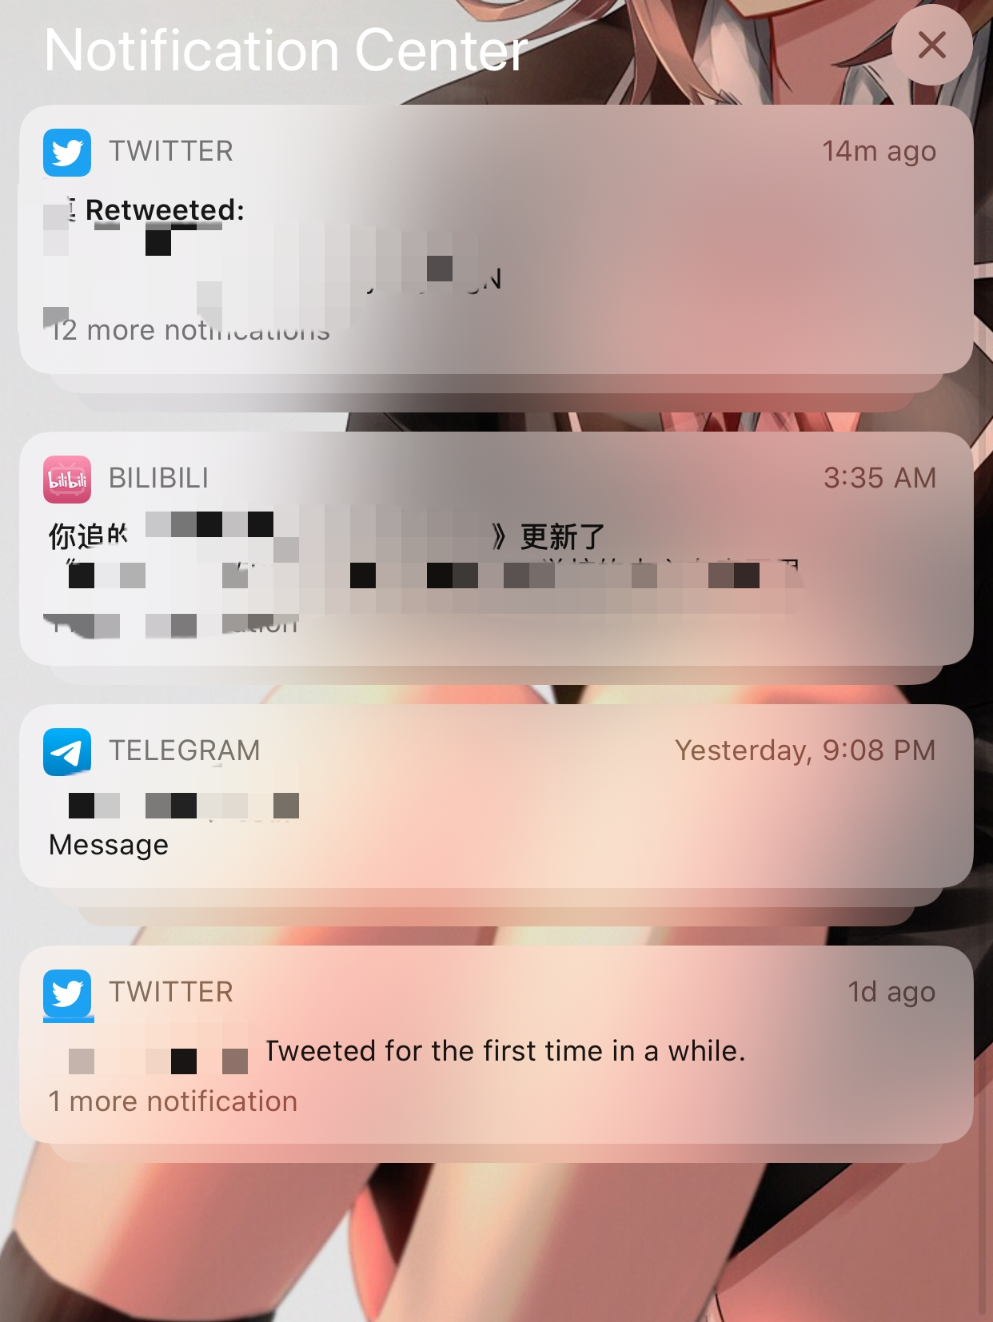
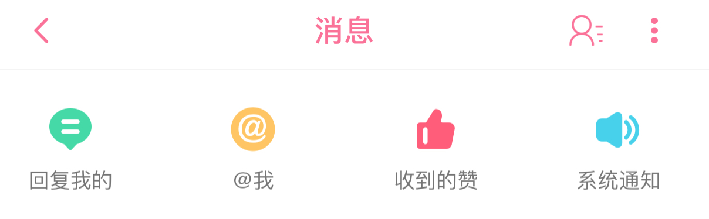
产品方案设计的合理性和完整性
为了解决师生之间交流的延时问题，应用会定时通过邮件的方式、手机推送、微信推送等方式提醒老师及时回复学生的疑问，提高师生的交流效率。
移动端推送通知
消息分类
Notes:
突击预定

Slide 10
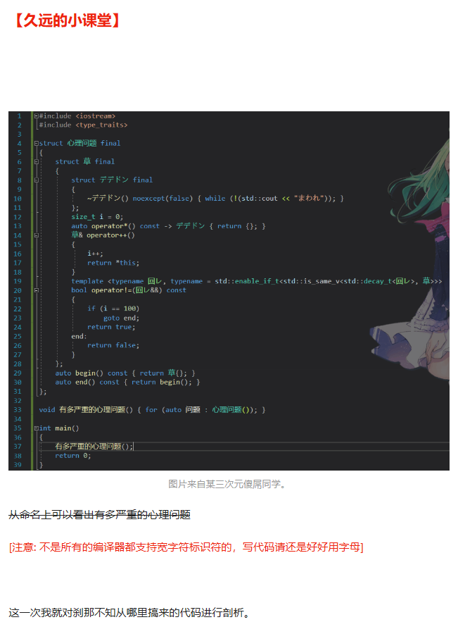
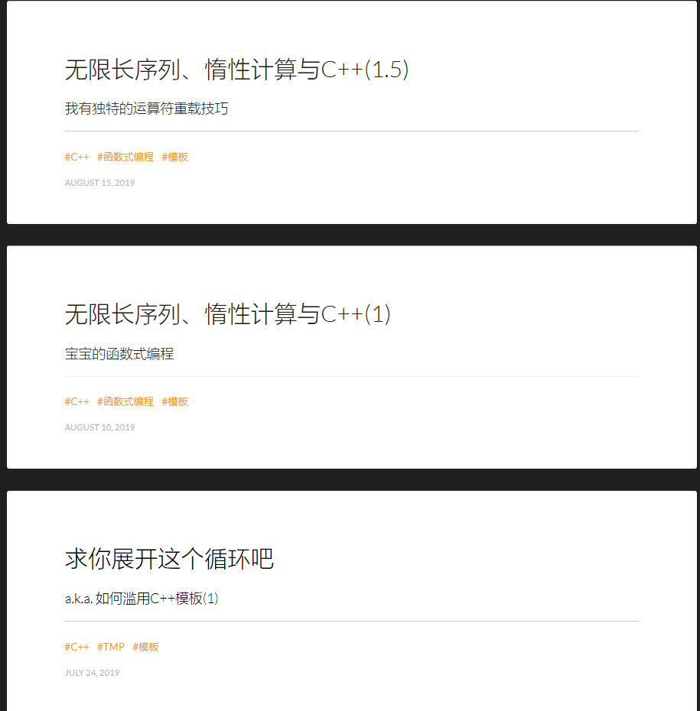
产品方案设计的合理性和完整性
专栏
通过老师、学生分享课件、经典例题来丰富课程资源，让每一位学生都能得到更优质的教育资源。
博客
Notes:
分享更多严重心理问题

Slide 11
推广和运营方案的可行性
拟使用Android Studio为主平台，Java作为主要语言进行开发。
前期确定基本的UI与功能逻辑
中期搭建框架，代码编辑，协调开发
后期进行测试
先开发人员自行测试，后推送给周围同学测试，对提出的问题做后续维护

